Slide 1
בס"ד
פרויקט SQL
נושא: לונה פארק
מגישה: מוריה כהן
ת.ז: 215294901

Slide 2
תוכן עניינים
מבוא--------------------------------------------------------------2
מטרות הפרוייקט-------------------------------------------------3
משתמשי מערכת------------------------------------------------4
הרשאות----------------------------------------------------------5
תרשים ישויות קשרים-------------------------------------------6
תיאור התלויות---------------------------------------------------7
דיאגרמת קשרים-------------------------------------------------8
אילוצי נתונים-----------------------------------------------------9
שאילתות--------------------------------------------------------10
טבלה מדומה---------------------------------------------------13
פרוצדורות------------------------------------------------------14
פונקציות--------------------------------------------------------20
טריגר-----------------------------------------------------------25
טרנזקציה------------------------------------------------------26

Slide 3
מבוא
תיאור הארגון
הלונה פארק "לונה כיף" הינו לונה פארק הנמצא בתל אביב וכולל מספר מתקנים אטרקטיביים במיוחד. פעמים רבות כאשר הלונה פארק פעיל מתקיימות בו פעילויות.
קהל היעד העיקרי של הלונה פארקים הוא משפחות עם ילדים, אך הם פונים גם לקהל רחב יותר הכולל צעירים, מבוגרים וזוגות. הפארק מציעה מגוון אטרקציות המתאימות לכל טעם ורמת אדרנלין, כך שכל אחד יכול למצוא משהו מהנה עבורו- הקטנטנים ייהנו מקרוסלות, מראלי ספארי, ממגלשות מים ועוד; הצעירים ידהרו במכוניות המתנגשות, בגלגל הענק וברכבת ההרים... והגדולים ממש יחגגו על האנקונדה, הטופ ספין. בלילה, הכול מואר בהמון צבע ויוצר תחושה של חגיגה גדולה ומתמשכת.
לונה כיף מעסיק עובדים החל מגיל 18 ומעלה למען בטחון המבקרים.

Slide 4

מטרות הפרויקט:
חישוב יעיל של משכורות העובדים.
מעקב אחר מתקן שזמן ההמתנה אליו עולה על שעה – הפחתת זמן הפעילות .
בדיקה באיזה מגמה רווחית נמצא העסק – עלייה או ירידה.
לספק למזמין הכרטיס מידע על המופע שיש באותו היום.
מידע על הלקוחות והעדפותיהם, מקום מגוריהם וגיליהם על מנת לפתוח עוד סניף בצורה הרווחית ביותר.

Slide 5
מנהל חשבונות: גישה לטבלת העובדים והמשכורות ועדכונם.
לקוחות: גישה לטבלת המתקנים וטבלת הפעילויות.
מנהל הסניף: גישה לכל המידע.
מזכיר
משתמשי המערכת:

Slide 6
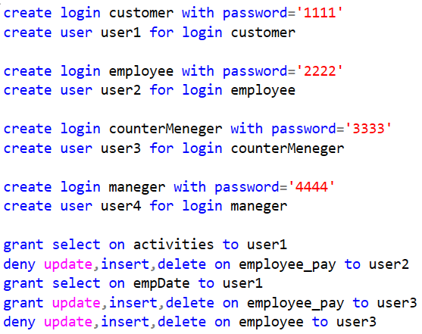
הרשאות

Slide 7
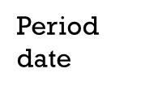
מפתח ראשי
תכונה
מפתח זר
טבלה
טבלת
ישויות חלשה
תרשים ישויות קשרים:
Cust
Name
custid
id
empid
mid
payid
salary
acttype
act
costumers
city
bonus
salary
actDate
lname
employee
5
EmployeePay
activities
Cphone
cost
Cage
birthday
fname
position
Date
Hire
empid
Month
Hour
4
1
lid
cost
actTime
luna
3
empDate
empid
ordnum
2
custid
orddate
Luna
Name
wait
Time
age
edate
lid
orders
lid

Slide 8
תיאור התלויות
לקוחות להזמנות: לכל לקוח מספר רב של הזמנות, לכל הזמנה לקוח אחד.
הזמנות למתקנים: לכל הזמנה מתקן אחד, לכל מתקן הזמנות רבות.
3-4. קשר של רבים לרבים: לכל מתקן יש הרבה עובדים ולכל עובד יש הרבה מתקנים בטבלה הזו המפתח הראשי מורכב משלוש שדות.
5. לכל עובד משכורת אחת לכל משכורת עובד אחד.

Slide 9
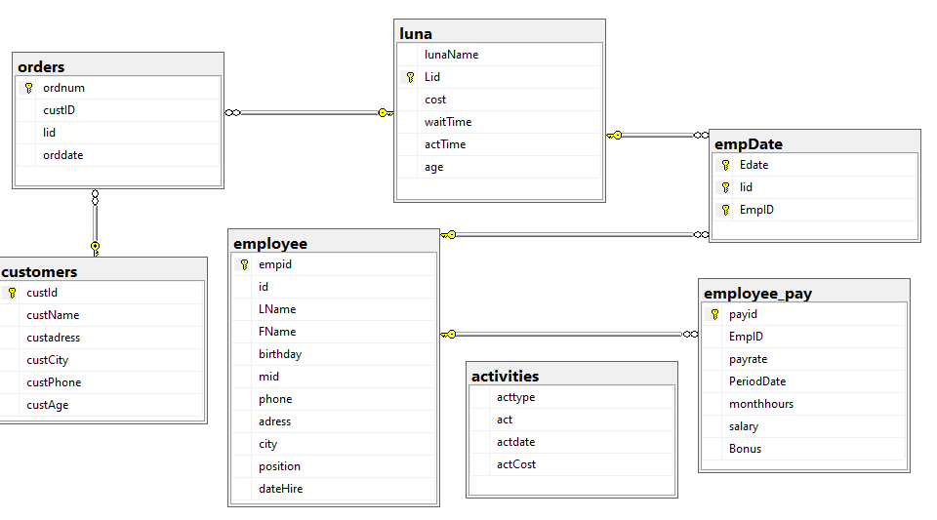
דיאגרמת קשרים

Slide 10
אילוצי נתונים
1. alter table employee add constraint age check(DATEDIFF(d, birthday,GETDATE()) >=18*365)
2. alter table employee add constraint empid check( len(empid)=9)
3. alter table luna add constraint lunaName check (lunaName between ‘a' and ‘z' )
4. alter table employee_pay add constraint bonus check (bonus <1000)
5. alter table employee_pay add constraint payrate check (payrate between 30 and 200)
6. alter table orders add constraint lid check(lid between 1 and 6)
7. alter table custumers add constraint custphone check(len(custphone)=10 or len(custphone)=9)
5. השכר לשעה נע בין 30 ל200
6. במתחם יש אפשרות לעד 6 מתקנים.
7. מספר הטלפון של הלקוח חייב להיות באורך של או 9 או 10.
גיל העובד חייב להיות מעל 18.
אורך המספר זהות חייב להיות בגודל של 9 ספרות.
השם של המתקן חייב להיות אותיות באנגלית.
הבונוס לעובד חייב להיות לא יותר מ 1000.

Slide 11
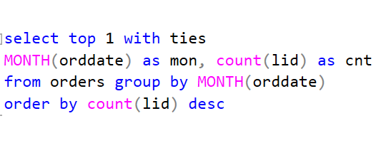
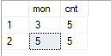
שאילתות
מזכיר
תיאור: מביאה את איזה חודש/חודשים בשנה הכי הרבה מגיעים כדי לתגבר עובדים לזמן זה.

Slide 12
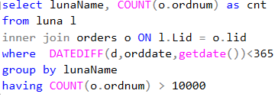

מנהל
2. שמות המתקנים שעלו עליהם יותר מ 10000 בשנה.

Slide 13
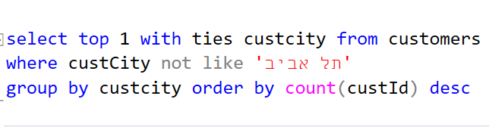

מנהל
3. העיר שיש בה הכי הרבה לקוחות כדי לדעת באיזה עיר הכי משתלם לפתוח עוד סניף.

Slide 14
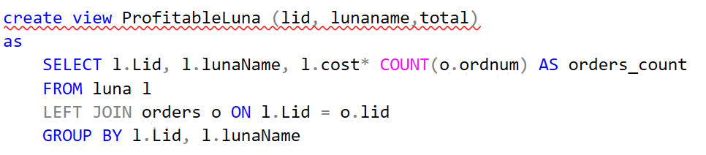
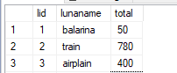
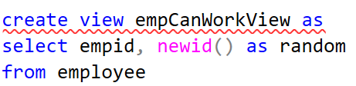
מנהל
טבלאות מדומות
תיאור: טבלה מדומה שמחשבת את הכנסות עבור כל מתקן.
תיאור: טבלה מדומה שמביאה עבור כל עובד מספר מרונדם.

Slide 15
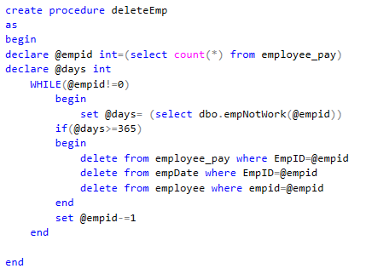
פרוצדורות
מזכיר
2. תיאור: הפרוצדורה נעזרת בפונקציה empNotWork שמקבלת מספר עובד ומחזירה את מספר הימים שלא עבד.
הפרוצדורה מוחקת את העובד שלא עבד שנה או יותר.

Slide 16
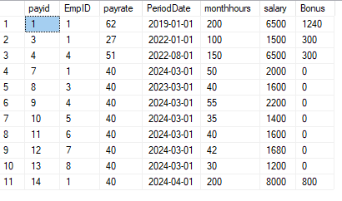
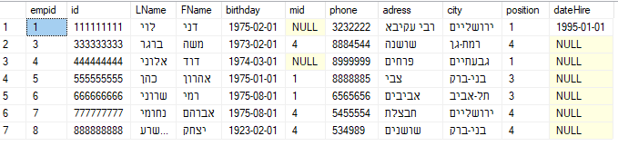
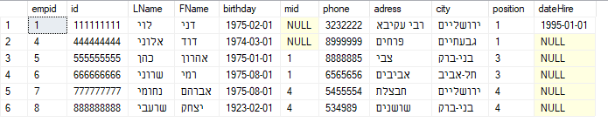
ההרצה של הפרוצדורה:

Slide 17
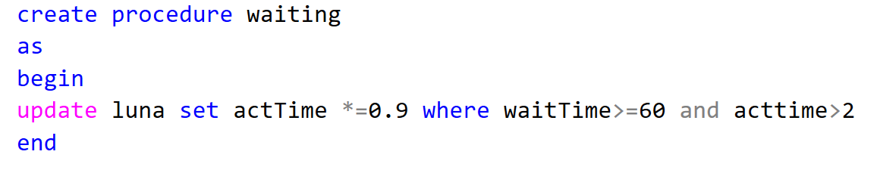
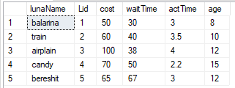
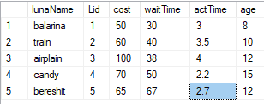
מזכיר
2. תיאור: מפחיתה את משך הפעלת מתקן שזמן ההמתנה בו עולה על שעה בתנאי שהוא מופעל יותר משתי דקות.

Slide 18
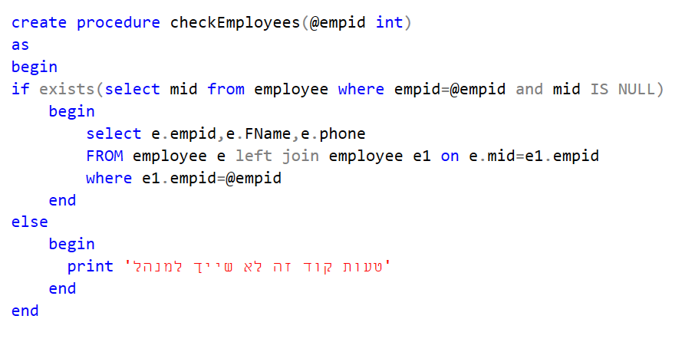



מנהל
3. תיאור: מקבלת קוד אחראי עובדים ומראה מיהם העובדים תחתיו.

Slide 19
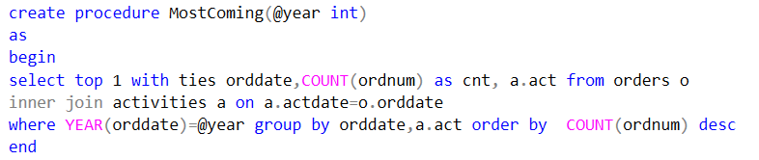

מזכיר
4. תיאור: מקבלת שנה ומראה באיזה תאריך הופיעו הכי הרבה מבקרים ומה הייתה הפעילות באותו היום.

Slide 20
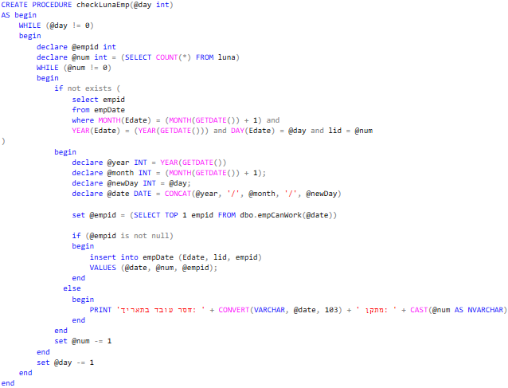
מזכיר
4. תיאור: פרוצדורה זו נעזרת בפונקציה empCanWork שמקבלת תאריך ומחזירה את העובדים שלא עובדים אותו יום בצורה רנדומלית.
הפרוצדורה מקבלת את מספר הימים שיש בחודש הבא ועוברת כל יום על כל המתקנים ובודקת האם יש לכל מתקן עובד.
אם אין למתקן עובד היא קוראת לפונקציה empCanWork ומשבצת את העובד הפנוי באותו יום למתקן זה.

Slide 21
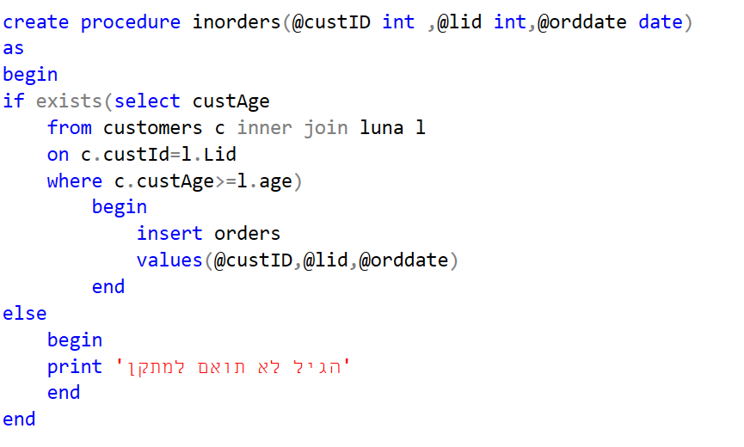
לקוח
5. תיאור: מוסיפה הזמנה לטבלת ההזמנות- אם גיל הלקוח המזמין קטן מהגיל של המתקן שהזמין ההזמנה לא תבוצע ויודפס שהגיל לא תואם למתקן.

Slide 22
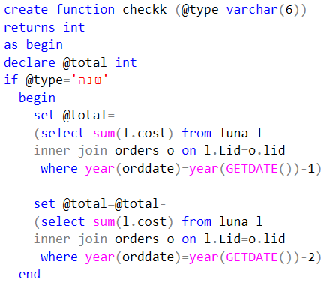
פונקציות:
מנהל חשבונות
מנהל
תיאור: בודקת רווח שנתי/רבעוני לעומת השנה/הרבעון הקודם.

Slide 23
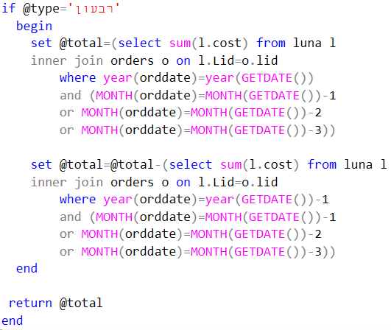




1. המשך -

Slide 24
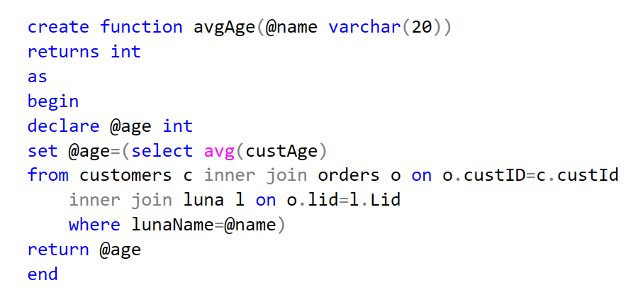
מנהל
2. תיאור: פונקציה שמקבלת שם מתקן ומחזירה את הגיל הממוצע של המשתמשים בו.

Slide 25
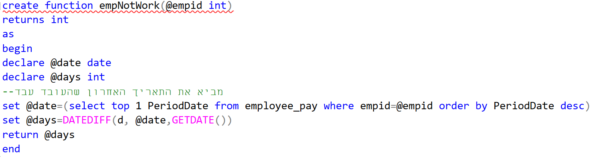
3. תיאור: פונקציה שמקבלת מספר עובד ומחזירה את מספר הימים שלא עבד.

Slide 26
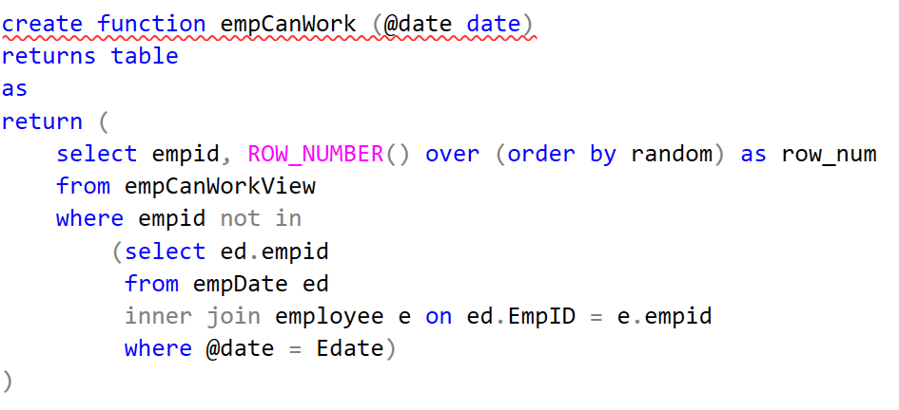
4. תיאור: פונקציה שמקבלת תאריך ומחזירה את העובדים שלא עובדים אותו יום בצורה רנדומלית.

Slide 27
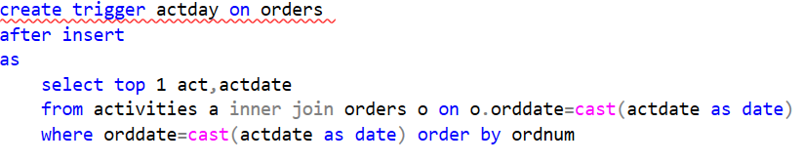

טריגרים
תיאור: כשעושים הזמנה חדשה הטריגר מראה את הפעילויות שיש אותו יום.

Slide 28
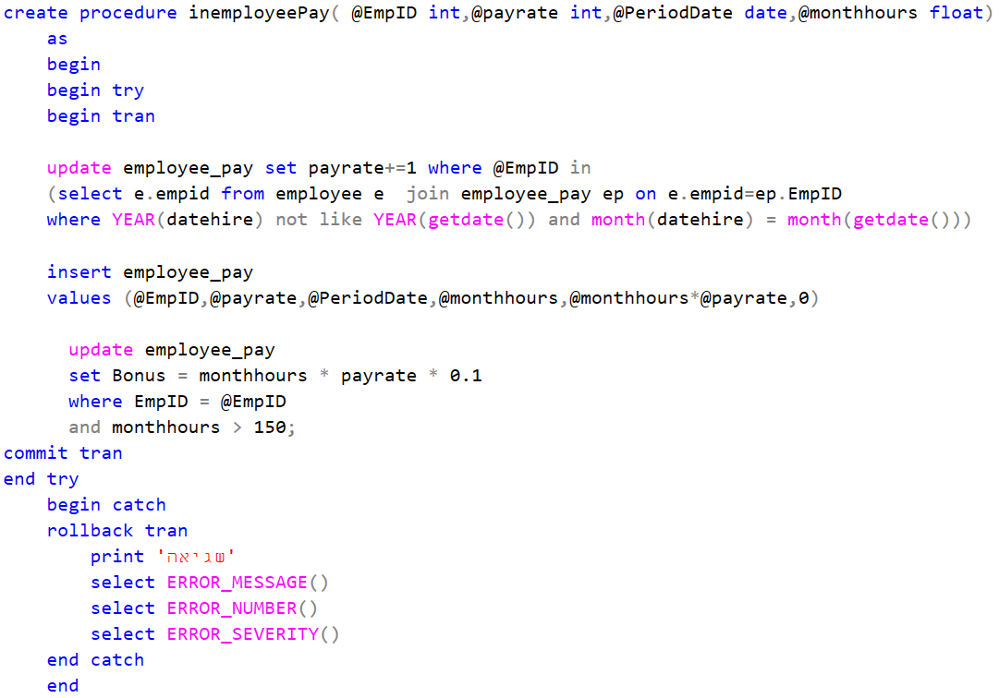
טרנזקציה:
מנהל חשבונות
תיאור: מוסיפה לכל עובד שקל למשכורת על כל שנת ותק, מחשבת משכורת ובונוס .

